Slide 1
HTML5

Slide 2
¿Qué es HTML5?
Hypertext Markup Language
Lenguaje de marcas
Define estructura y contenido de una página web
NO DEFINE EL ESTILO VISUAL (responsabilidad CSS)

Slide 3
Estructura de una página web
Párrafos Tablas
Encabezados Capas
Listas
Estructura
HTML
CSS
Javascript
Texto
Imágenes
Enlace
Contenido
Apariencia
Colores Tamaños
Fondo Tipografías
Eventos
Comportamiento

Slide 4
Evolución
En 1980 Tim Berners-Lee trabajaba en el CERN.
Objetivo:
Compartir documentos de forma fácil y eficiente.

Slide 5
Evolución
En 1991 se publicó como HTML Tags.
En 1993 la IETF (Internet Enginnering Task Force) lo propone como estándar.
En 1995 HTML 2 se convierte en el primer estándar.
En 1997 Tim Berners-Lee funda W3C (World Wide Web Consortium).
En 1997 se publica como estándar HTML 3.2 bajo W3C.

Slide 6
Evolución
En 1998 HTML 4.0 incorpora CSS, scripts, mejoras en los formularios.
En 1991 se publica XHTML 1.0 que extiende HTML4.
En 2001 se publica XHTML 1.1
En 2004 se publica última versión oficial de la W3C, HTML 4.01

Slide 7
Evolución
En 2004 Apple, Opera y Mozilla crean la asociación WHATWG (Web Hypertext Application Technology Working Group)
En 2008 publican el primer borrador de HTML 5.
https://html.spec.whatwg.org/

Slide 8
Estructura fichero HTML
Extensión .html
Contienen etiquetas
Hay 2 tipos de etiquetas:
Apertura
Cierre

Slide 9
El concepto de elemento HTML
Componente fundamental del HTML
2 propiedades básicas:
Atributos
Contenido
Los atributos van dentro de la etiqueta de apertura

Slide 10
Atributos elementos HTML
Van en la etiqueta de apertura:
<img src="img01.jpg" width="500" height="600">
<etiqueta atributo1="valor1" atributo2="valor2">
<etiqueta style="propiedad:valor">

Slide 11
Elemento HTML con contenido
Elemento
Etiqueta de apertura | Contenido | Etiqueta de cierre
<p>Hola mundo</p>
<p class=“saludo”>Hola mundo</p>
Atributo
Nombre | Valor

Slide 12
Elemento HTML sin contenido
Elemento
Etiqueta de apertura
Hola mundo<br>
<img src=“casa.png” alt=“casa” title=“casa”>

Slide 13
Estructura
<!DOCTYPE html>
<html>
<head>
<!-- Encabezado -->
</head>
<body>
<!-- Cuerpo -->
</body>
</html>

Slide 14
Encabezado
<meta charset="UTF-8">
<title>Mi primer ejemplo</title>
<style>
h1 {color: blue;}
body {background-color: lightgray;}
</style>
<link href="styles/defaults.css" rel="stylesheet">
<script>
</script>

Slide 15
Cuerpo
Alberga el contenido del documento
Etiquetas
Texto, encabezados, párrafos, saltos de línea
Listas
Imágenes
Enlaces
Areas (span, div)
Tablas
Formularios

Slide 16
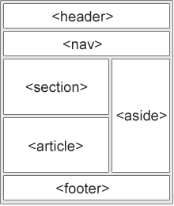
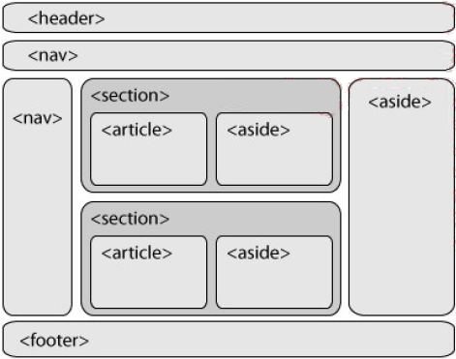
Etiquetas semánticas
Definen las diferentes partes de una página web

Slide 17
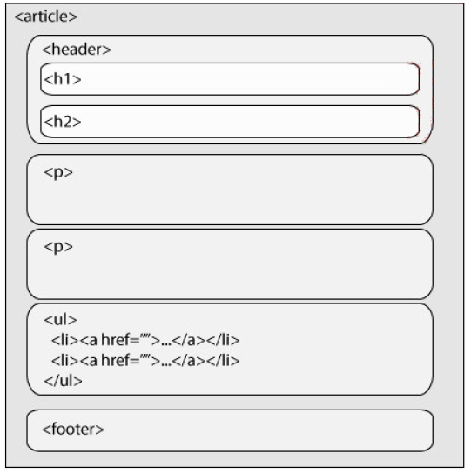
Etiquetas semánticas
ejemplo01.png

Slide 18
Anidación de elementos
Los elementos html se pueden anidar.
<!DOCTYPE html> <html> <body> <h1>Mi texto</h1> <p>Hola mundo.</p> </body> </html>

Slide 19
Especificar una URL
Path absolutos
Recurso en otro servidor
http://www.lqs.com/images/img.png
Path relativos
Recurso en el mismo servidor
/images/img.png
index.html

Slide 20
Texto, encabezados, párrafos, saltos de línea
<h1>Uno</h1> <h2>dos</h2><h3>tres</h3>
<h4>cuatro</h4> <h5>cinco</h5><h6>seis</h6>
<p></p>
<br>
<b></b>
<strong></strong>

Slide 21
Texto, encabezados, párrafos, saltos de línea
<i></i>
<em></em>
<small></small>
<mark></mark>
<sup></sup>
<sub></sub>

Slide 22
Listas
No ordenada
<ul>
<li> </li>
<li> </li>
</ul>

Slide 23
Listas
Ordenada
<ol>
<li> </li>
<li> </li>
</ol>

Slide 24
Imágenes
<img src="img1.jpg" alt=“amanecer" width="500" height="600">

Slide 25
Enlaces
<a href="url">Texto enlace</a>

Slide 26
Areas (span, div)
<span></span>
<div></div>

Slide 27
Tablas – tabla básica
<table border="1">
<caption>Tabla básica</caption>
<tr>
<td> 1</td><td>2 </td><td> 3</td><td> 4</td>
</tr>
<tr>
<td> A</td><td>B </td><td> C</td><td> D</td>
</tr>
</table>

Slide 28
Tablas – tabla con encabezado
<table border="1">
<tr>
<th>Lunes</th><th>Martes</th> <th>Miércoles</th>
</tr>
<tr>
<td>Lengua</td><td>Geografía</td><td>Física</td>
</tr>
</table>

Slide 29
Tabla con columnas combinadas
<table border="1">
<tr>
<th colspan="2">Celda combinada</th><th>celda</th> </tr>
<tr>
<td>A</td><td>Geografía</td><td>B</td>
</tr>
</table>

Slide 30
Tabla con filas combinadas
<table border="1">
<tr>
<td rowspan="2">Celda combinada</td><td>celda</td><td>W</td> </tr>
<tr><td>A</td><td>B</td></tr>
<tr><td>C</td><td>D</td><td>E</td></tr>
</table>

Slide 31
Formularios
<form action=" " method=" ">
<input type="text">
<input type="password">
<input type="radio">
<input type="checkbox">
<input type="submit">
<input type="reset">
<input type="button">
</form>

Slide 32
Formularios
<form> <label for=“nombre">Nombre:</label><br> <input type="text" id=“nombre" name=“nombre"><br>
… </form>

Slide 33
Formularios
<label for ="color" >Elige un color</label>
<select id ="color" name="color" >
<option value="0" >Rosa</option>
<option value="rojo" selected="selected">Rojo</option>
<option value="verde">Verde</option>
<option value="azul">Azul</option>
</select>

Slide 34
Formularios
<input type="color">
<input type="date">
<input type="datetime-local">
<input type="email">
<input type="file">
<input type="hidden">
<input type="image">
<input type="month">

Slide 35
Formularios
<input type="number">
<input type="range">
<input type="reset">
<input type="search">
<input type="tel">
<input type="time">
<input type="url">
<input type="week">

